Slide 1
UTE - Il cambiamento climatico 2023-24 - Lezione 7-8 - Le politiche dell’UE e dell’Italia
I limiti del pianeta
Effetto serra e riscaldamento globale
L’impatto del cambiamento climatico sull’umanità
L’energia
La transizione energetica
Le politiche necessarie alla transizione
7-8 La politica energetica dell’UE e dell’Italia
9. Problema mondiale

Slide 2
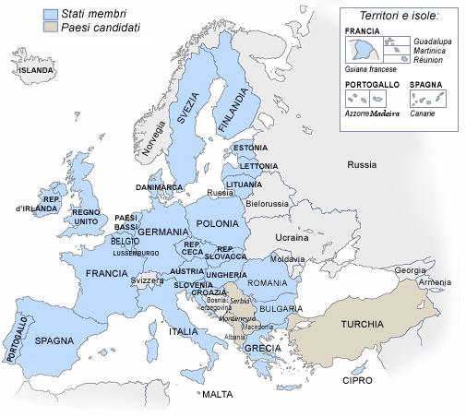
UTE - Il cambiamento climatico 2023-24 - Lezione 7-8 - Le politiche dell’UE e dell’Italia
L’Europa e l’energia: dalla CECA al Mercato Interno
L’Italia e l’energia: dalle dighe alle auto
Solo auto elettriche dal 2035
dal 2035 potranno essere vendute solo auto a emissioni zero
o elettriche
o a combustione interna purché alimentate a combustibili sintetici

Slide 3
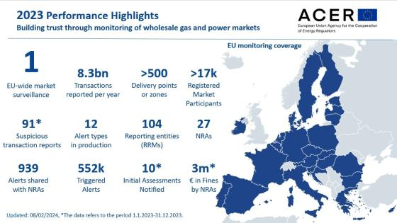
UTE - Il cambiamento climatico 2023-24 - Lezione 7-8 - Le politiche dell’UE e dell’Italia
Liberalizzazione dei servizi energetici + Regolazione

Slide 4
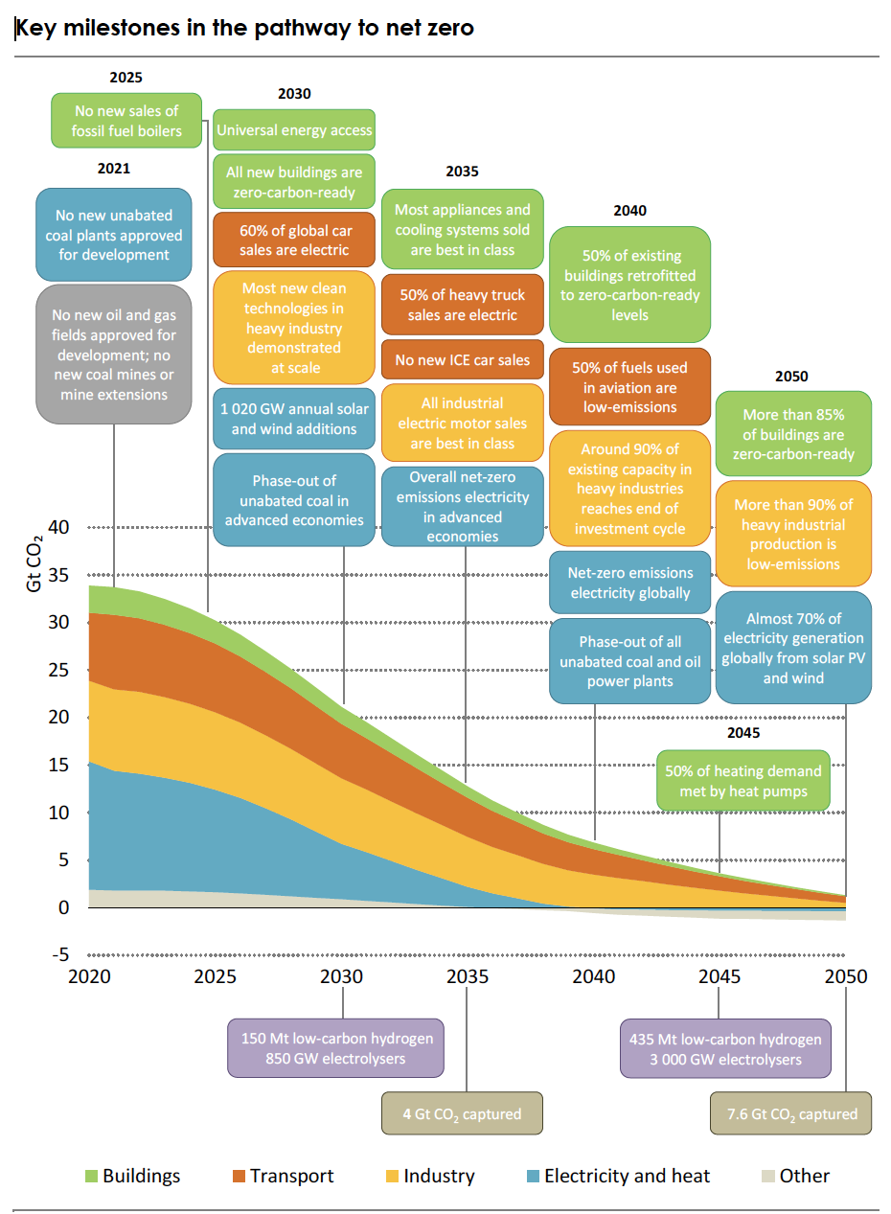
Tante operazioni mai viste in poco tempo
UTE - Il cambiamento climatico 2023-24 - Lezione 7-8 - Le politiche dell’UE e dell’Italia
Boiler no gas
Accesso all’energia
per tutti nel mondo
nuovo carbone
no
nuove auto emissioni zero
50% vecchi edifici emissioni zero
nuovi edifici emissioni zero
Industria a basse
emissioni
Elettricità solo rinnovabile
edifici
trasporti
industria
elettricità

Slide 5
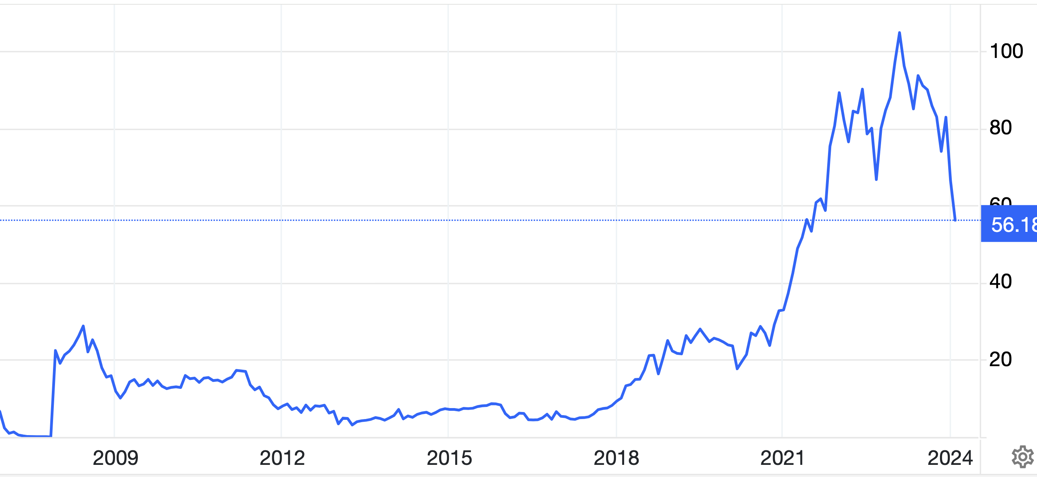
Il sistema europeo dei permessi di emissione
UTE - Il cambiamento climatico 2023-24 - Lezione 7-8 - Le politiche dell’UE e dell’Italia
Prezzo delle quote EU ETS: € per tonnellata di CO2 emessa

Slide 6
I vincoli alla crescita delle rinnovabili
UTE - Il cambiamento climatico 2023-24 - Lezione 7-8 - Le politiche dell’UE e dell’Italia
Costo
Autorizzazioni
Materiali strategici

Slide 7
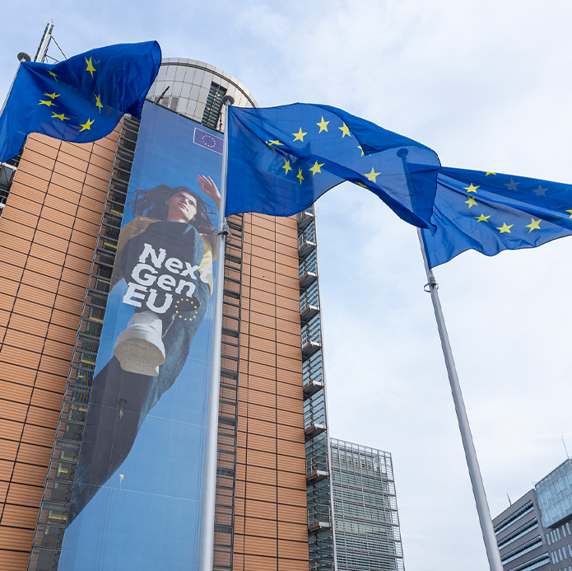
UTE - Il cambiamento climatico 2023-24 - Lezione 7-8 - Le politiche dell’UE e dell’Italia
Next Generation EU
NGEU
Recovery and Resilience Facility
RRF
Piano di Ripresa e Resilienza
PNRR

Slide 8
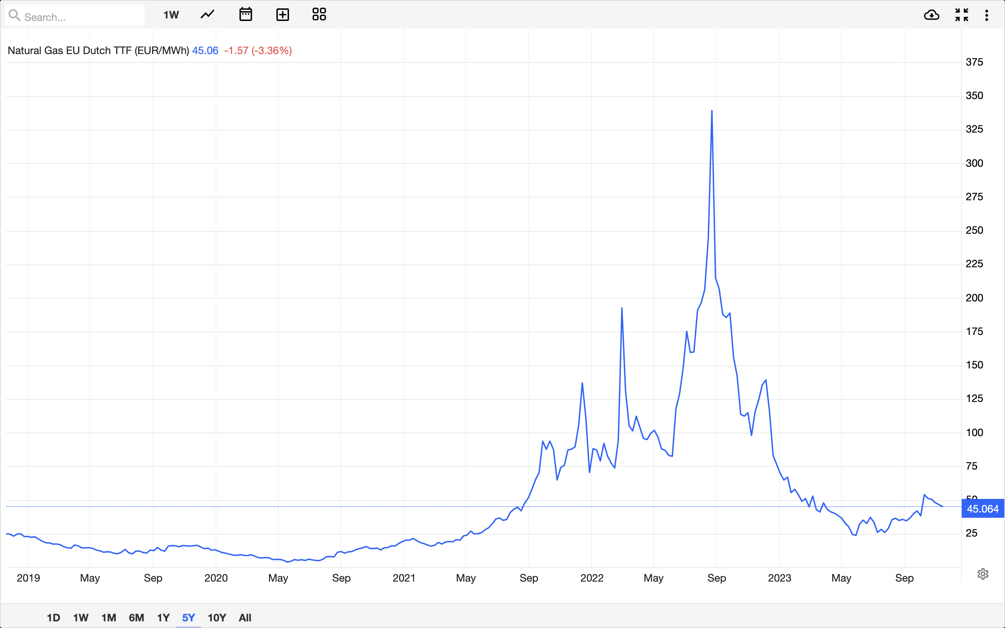
Il prezzo del gas alla borsa di Amsterdam 2011-2024
UTE - Il cambiamento climatico 2023-24 - Lezione 7-8 - Le politiche dell’UE e dell’Italia

Slide 9
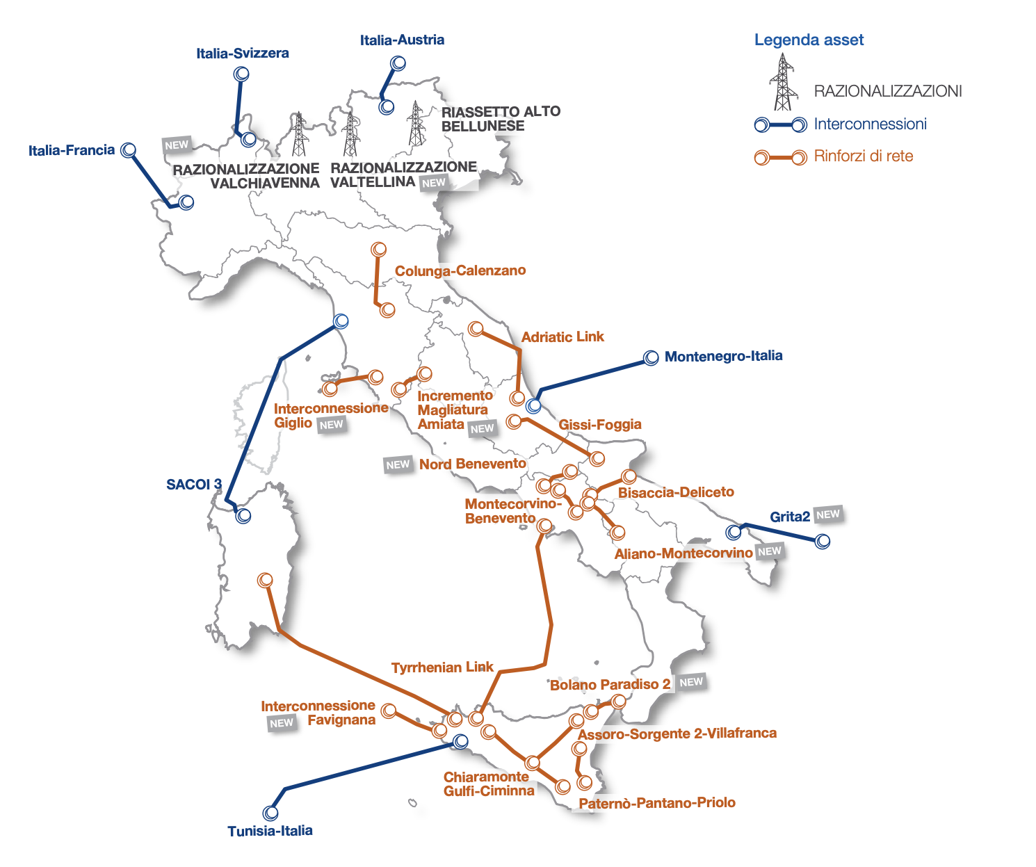
Piano di sviluppo della rete elettrica italiana TERNA
UTE - Il cambiamento climatico 2023-24 - Lezione 7-8 - Le politiche dell’UE e dell’Italia

Slide 10
Fine della tutela
UTE - Il cambiamento climatico 2023-24 - Lezione 7-8 - Le politiche dell’UE e dell’Italia
Gas ed elettricità (rinvii)
Clienti vulnerabili:
- bonus
- saranno trasferiti a una fornitura selezionata con gara
Clienti non tutelati: possono scegliere tra
l’offerta proposta dal venditore
un’offerta qualsiasi del mercato libero
rimanere fermi: saranno trasferiti automaticamente a una fornitura selezionata con gara

